Slide 1
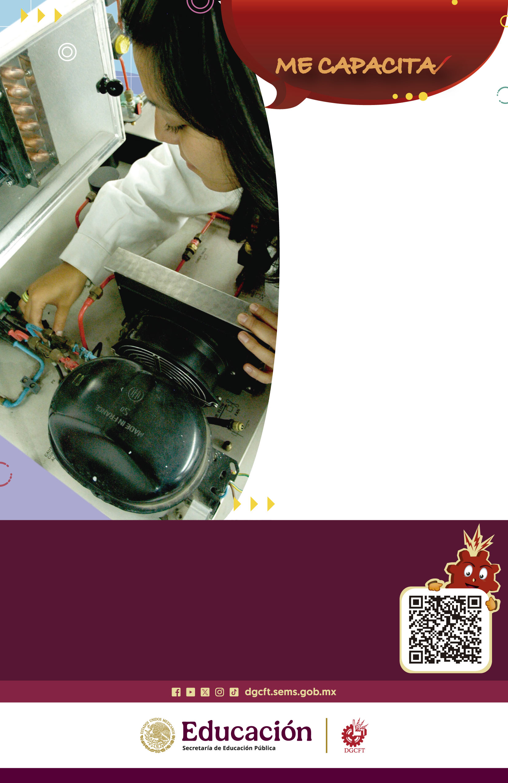
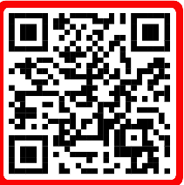
CECATI 98
Inscríbete en la siguiente especialidad:
REFRIGERACIÓN Y AIRE ACONDICIONADO
Martes a Jueves
8:00 a 11:00
Viernes
8:00 a 12:00 ó 15:00 a 19:00
Sabatino
8:00 a 13:00
- 10 sábados -
Aprende a instalar, mantener y reparar sistemas de climatización con técnicas modernas y prácticas que te preparan para un mercado laboral en constante crecimiento.

